Slide 1
Moderne dans 2
Martha Graham

Slide 2
2. Generation
Med bl.a. Martha Graham, Doris Humphrey, Lester Horton og Merce Cunningham
” De nye koreografer søgte efter nye symboler, former og bevægelser som kunne fortælle om deres egne personlige erfaringer i en turbulent samtid. I modsætning til de klassiske balletdanseres stræben efter vægtløshed, udnyttede de moderne dansere tyngdekraften. Bevægelserne var kantede og asymmetriske. For dem var torsoen (menneske-kroppen uden arme og ben – ofte også uden hoved) og især bækkenet kroppens emotionelle centrum, hvor alle bevægelser starter.”

Slide 3
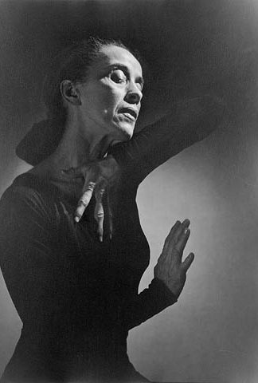
Martha Grahams betydning
Martha Graham er den vigtigste person mht. udviklingen af den moderne dans, fordi hendes værker afspejler Freuds menneskesyn i meget markante koreografier, hvor menneskets splittelse og drifter kommer tydeligt frem.
Graham var den første koreograf indenfor moderne dans, der helt og fuldt samarbejdede med andre moderne kunstnere (scenografer, komponister) og derved skabte unikke moderne ekspressionistiske udtryk i dansen.

Slide 4
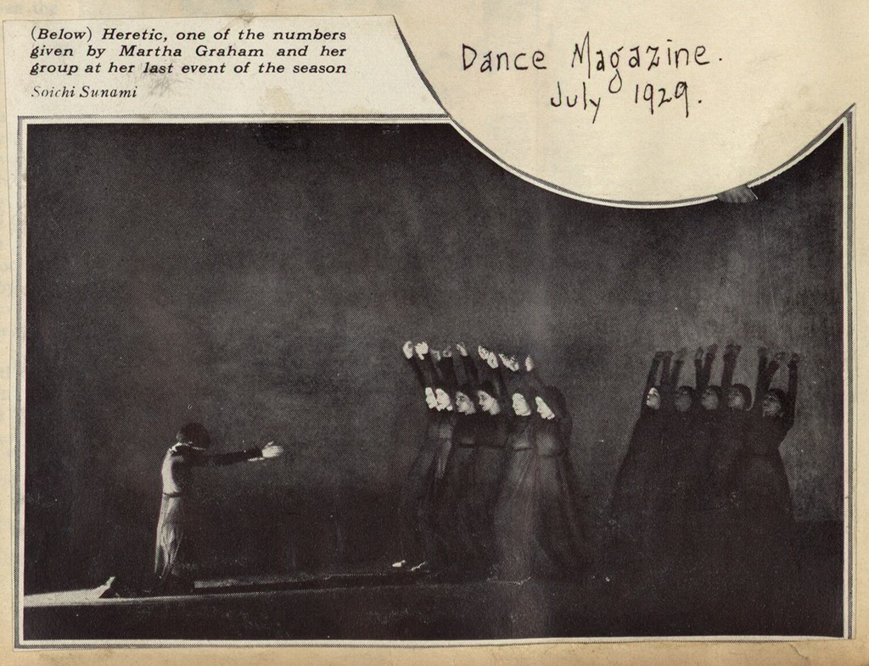
Martha Graham (1894-1991)
Graham var elev fra The Denishawn School, hvor hun ikke brød sig om systemet og det var årsagen til at hun begyndte at udvikle sit eget, der blev skelsættende for den ny dans. Hun følte at hendes dans var som udsprunget af det inderste i tilværelsen.
1916: starter som 22-årig på The Denishawn School i Los Angeles
1927: Første gang at begrebet ”Moden Dance” anvendes (i en danseanmeldelse i New York)
1928: laver sit eget kompagni Martha Graham Dance Compagni og er stjerne i det. Hun sætter sig selv i centrum, og dansede hovedpartiet i sine egne koreograferede danse.
1930érne: handlede hendes danse om krig og indianere
Senere: fik hun en græsk periode
Martha Graham kommer fra et puritansk hjem. Hun føler sig tiltrukket af kvindebevægelser, men er aldrig aktiv i dem, selvom hendes danse ofte handler om kvinder.

Slide 5
Martha Graham teknik
Hun har skabt en teknik (i modsætning til Isadora Duncan, der ikke var bevidst om sin teknik, men som levede med naturen/det naturlige).
Hun udviklede en træningsskole for moderne dans, hvor alle dele af kroppen har ligevægt, men hvor det tager udgangspunkt i vejrtrækningen og udvikler den såkaldte contraction-release-teknik.
Den starter på gulvet, arbejder sig ud fra solar plexus og torsoen, og alle muskler udsættes for store stræk, også i akavede og kantede bevægelser, som styrker såvel muskulatur som skelettets smidighed. Udtryk som arch, high-arch, flex, flat-back o.s.v. er hentet fra hendes skole, som er blevet udbredt til hele verden, og vel nok er den mest gennemarbejdede skole for moderne dans.
Graham bruger gulvet som partner ≈ tyngden anvendes – hun vil skildre mennesker ikke sylfider som i den klassiske ballet
For Martha Graham er dans kommunikation – dvs. dansen skulle fortælle noget.

Slide 6
Videoklip
Martha Graham dokumentar:
Ruth St.Denis og Isadora Duncan 0.00-5.47
Acts of light 13.36-15.25
Martha Grahams sidste år 52.17
https://youtu.be/wH5fjgrXlzs
Martha Graham company 2018:
https://youtu.be/ASgNWW9xT-g

